Slide 1



영화 추천 서비스
2021.05.28 11조
한훈희, 허진녕

Slide 2

SSAFY 5기 관통 프로젝트
목차
1
Development Schedule 개발 일정
2
Tech Stack & Modeling 기술 스택 & 모델링
3
Software Requirements Specification 요구 명세
4
Additional Function 부가 기능
5
Run & Q&A 시연 & 질의응답

Slide 3
SSAFY 5기 관통 프로젝트
개발 일정
May
Sunday | Monday | Tuesday | Wednesday | Thursday | Friday | Saturday
16 | 17 | 18 | 19 | 20 | 21 | 22
23 | 24 | 25 | 26 | 27 | 28 | 29
30 | 31
프로젝트 시작
ERD, 모델링, 기능 계획
Vue.js Router, Vue.js 기본 틀 잡기,
영화 DB 구성, 백엔드 CRUD, JWT
Youtube 기능 추가
프로젝트 끝
추천 알고리즘 계획, DRF 연결
UX 향상 및 스타일링
추천 알고리즘 개발, Accouts 상세 기능 구현

Slide 4









SSAFY 5기 관통 프로젝트
기술 스택
Language
Server
Database
Client

Slide 5
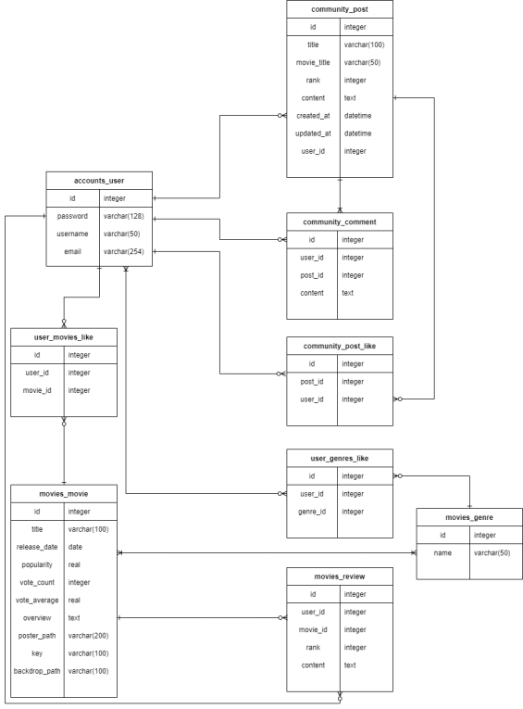
SSAFY 5기 관통 프로젝트
모델링
User
Movies_Like
Genres_Like
Movie
Movies
Reviews
Genres
Community
Post
Comment
Post_Like

Slide 6
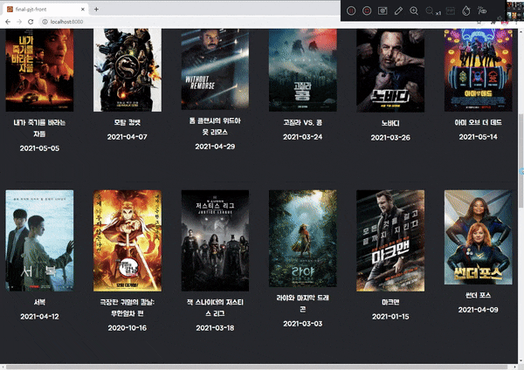
SSAFY 5기 관통 프로젝트
요구 명세
반응형 웹
Grid System, Hover
START
CONTINUE
TMDB
가공한 DB
TMDB 기반

Slide 7
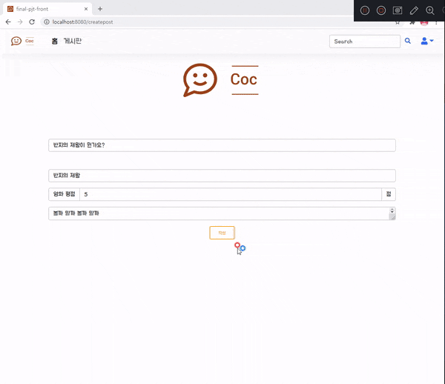
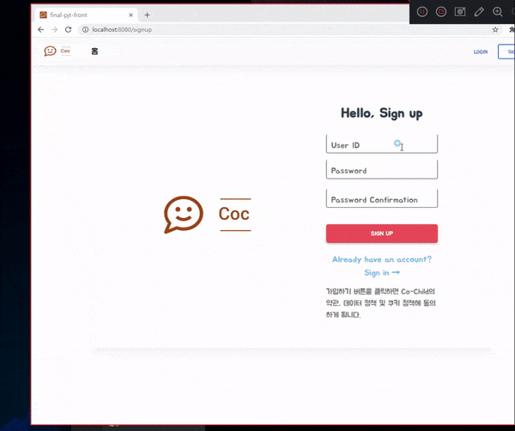
SSAFY 5기 관통 프로젝트
요구 명세
Accounts
회원가입, UX
CONTINUE
커뮤니티
Post CRUD, 좋아요, 댓글 작성

Slide 8
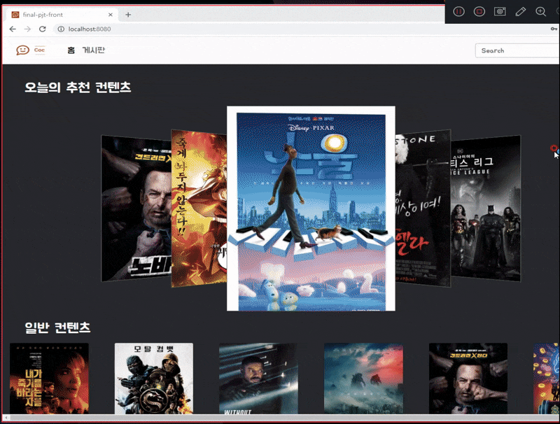
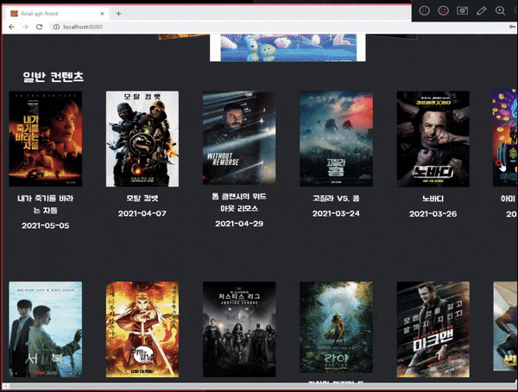
SSAFY 5기 관통 프로젝트
추천 알고리즘
오늘의 컨텐츠,
당신이 좋아할 만한 컨텐츠
요구 명세
CONTINUE
영화 디테일
영화 좋아요, 댓글 유튜브 연결

Slide 9
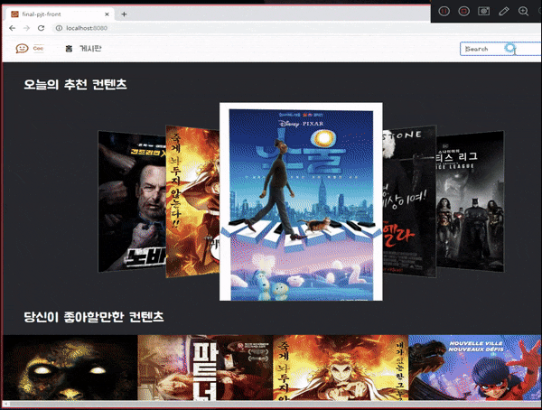
SSAFY 5기 관통 프로젝트
부가 기능
어떤 영화가
재미있을까?

Slide 10



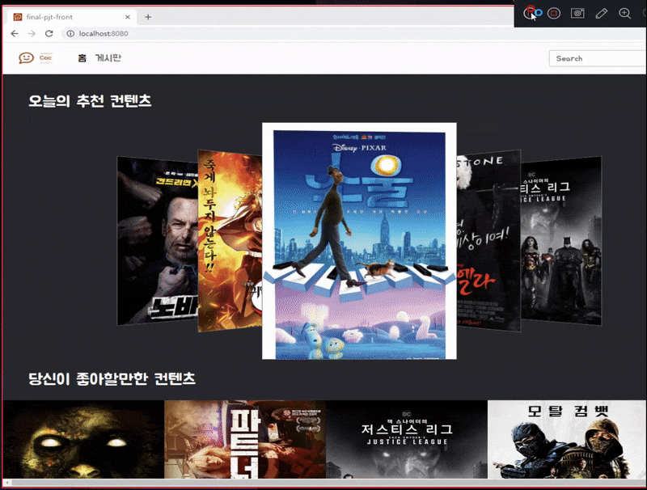

SSAFY 5기 관통 프로젝트
시연 & Q&A
질문 해주세요!!

